Slide 1

حوكمة الأمن السيبراني
الاسبوع الثالث
إطارNIST CSF 2.0 للامن السيبراني ووظيفة الحوكمة (Govern)
أستاذ المادة
أ.د. ضياء جاسم كاظم

Slide 2

المحور الأول: نشأة NIST ونشأة الإطارCSF
فهم الجذور التاريخية والطبيعة التنظيمية للمعهد الوطني للمعايير والتقنية
NIST : National Institute of Standards and Technology
CSF: Cyber Security Framework

Slide 3

المعهد الوطني للمعايير والتقنية (NIST)
تعريف المعهد: وكالة فيدرالية أمريكية غير تنظيمية تتبع وزارة التجارة، تُعنى بتطوير لمعايير القياسية والتقنية لتعزيز الابتكار والأمن.
معايير مرجعية طوعية: لا تملك صفة القانون الملزم بذاتها، ولكنها تُعتمد كمرجع عالمي رئيسي.
لغة مشتركة للشركات: تتيح للمؤسسات بمختلف أحجامها تقييم نضجها الأمني وربطه بأهداف العمل.
المرونة والتكيف: صُمم الإطار ليتناسب مع قطاعات التكنولوجيا، المالية، والصحية وغيرها.

Slide 4



التطور التاريخي لإطار NIST CSF
2024 - CSF 2.0
2014 - CSF 1.0
النقلة النوعية: توسع النطاق ليشمل جميع القطاعات، مع استحداث وظيفة الحوكمة (Govern).
النسخة الأولى: ركّزت بشكل أساسي على حماية البنية التحتية الحيوية الطاقة، الاتصالات، الصحة.
2018 - CSF 1.1
التحديث الأولي: أضاف مفاهيم قياس المخاطر وإدارة مخاطر سلسلة التوريد والتقييم الذاتي.

Slide 5


المستجدات والتغيرات الجوهرية في CSF 2.0
إضافة وظيفة الحوكمة (Govern)
شمولية نطاق التطبيق
إفراد الحوكمة كوظيفة مستقلة ومركزية تُوجّه الوظائف الخمس الأخرى، لضمان ارتباط الأمن السيبراني بالاستراتيجية العليا للمؤسسة.
لم يعد الإطار حصرياً للبنى التحتية الحيوية، بل أصبح أدلة عالمية قابلة للتطبيق في الناشئة، المؤسسات الصغيرة، والشركات العالمية على حد سواء.

Slide 6
المحور الثاني: الهيكلية الجديدة والوظائف الست
استعراض البنية المفاهيمية لإطار CSF 2.0 وكيف تتكامل الوظائف التشغيلية

Slide 7
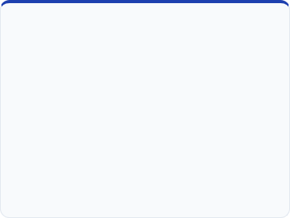
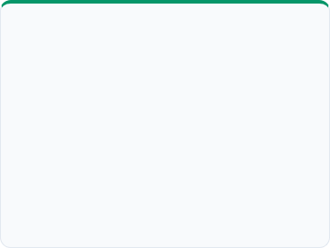









الوظائف الست الأساسية للإطار
3. الحماية (Protect)
2. التعرّف (Identify)
1. الحوكمة (Govern)
وضع الضوابط الوقائية لضمان استمرار تقديم الخدمات الحيوية.
حصر الأصول، الأجهزة، والبيانات، وفهم البيئة التشغيلية والمخاطر.
تحديد الاستراتيجية، أولويات المخاطر، والسياسات، والمسؤوليات التوجيهية.
6. التعافي (Recover)
5. الاستجابة (Respond)
4. الكشف (Detect)
استعادة القدرات والخدمات المتأثرة وتعزيز المرونة التنظيمية.
اتخاذ الإجراءات الفورية واحتواء الحادث السيبراني والحد من أثره.
تحديد وقوع الحوادث والأحداث السيبرانية الشاذة بشكل سريع ومباشر.

Slide 8

الحوكمة في قلب الإطار السيبراني
السياق الاستراتيجي الموجه
في النسخة السابق 1.1، كانت عناصر الحوكمة مبعثرة ضمن وظيفة التعرّف (ID.GV). أدركت NIST أن الأمن السيبراني ليس مجرد مهمة تقنية لحماية الأجهزة، بل هو مسؤولية قيادية عليا.
تضع الحوكمة "شهية المخاطر" وتحدد الموارد والمسؤوليات التي تبنى عليها باقي الوظائف الست : التعرف، الحماية، الكشف، الاستجابة، والتعافي.

Slide 9
المحور الثالث: الفئات الست لوظيفة الحوكمة
تحليل دقيق وعميق للفئات التفصيلية (GV Categories) في CSF 2.0

Slide 10
: GV.OC السياق التنظيمي (Organizational Context)
فهم رسالة المؤسسة وأهدافها: لا يمكن وضع حماية سيبرانية فعالة دون فهم طبيعة عمل المؤسسة، أهدافها التجارية، أو خدماتها الحكومية.
الالتزامات القانونية والتنظيمية: حصر القوانين، اللوائح، والاشتراطات التعاقدية التي تجب مراعاتها (مثل أنظمة هيئة الأمن السيبراني NCA).
توقعات أصحاب المصلحة: تحديد متطلبات العملاء، الشركاء، والمستثمرين فيما يتعلق بالخصوصية والسرية.
ربط القرار السيبراني بالواقع التشغيلي: ضمان أن القرارات الأمنية تساند استمرارية الأعمال ولا تعوق الابتكار.

Slide 11
GV.RM : استراتيجية إدارة المخاطر
خيارات الاستجابة والافتراضات
شهية المخاطر (Risk Appetite)
تحديد الأطر العامة لمعالجة المخاطر: القبول، الحد، نقل الخطر (كالـتأمين السيبراني)، أو تجنب الخطر، وتوفير الميزانيات اللازمة للتمويل.
تحديد حدود مستويات المخاطر السيبرانية التي تقبل الإدارة العليا تحملها في سبيل تحقيق أهدافها المؤسسية، وتحديد سقف التحمل (Risk Tolerance).

Slide 12
GV.RR : الأدوار والمسؤوليات والصلاحيات
المستوى التنظيمي | المسؤولية الجوهرية | آلية المساءلة
مجلس الإدارة / القيادة العليا | اعتماد الاستراتيجية، إقرار شهية المخاطر، وتوفير الموارد. | تقارير دورية عن حالة النضج والمخاطر العابرة.
الرئيس التنفيذي للأمن (CISO) | تطوير وتطبيق برنامج الأمن السيبراني والإشراف التشغيلي. | مؤشرات الأداء الرئيسية (KPIs) ونسبة امتثال الضوابط.
الفرق التشغيلية والموظفون | التنفيذ اليومي للسياسات والالتزام بالتعليمات الأمنية. | اختبارات التوعية والتدقيق الداخلي المستمر.

Slide 13
GV.PO : سياسات الأمن السيبراني التنظيمية
صياغة واعتماد السياسات: إعداد سياسات مكتوبة وشاملة تعكس التوجهات الاستراتيجية والمتطلبات التنظيمية.
التواصل والتوعية الشاملة: نشر السياسات وتعميمها على جميع الموظفين والمقاولين بأسلوب واضح ومفهوم.
الإنفاذ والإلزام: وضع آليات تحقق لضمان تطبيق السياسات مع وجود جزاءات واضحة للمخالفات.
المراجعة والتحديث الدوري: مراجعة السياسات سنوياً أو عند حدوث تغيرات تقنية وجوهرية في البيئة التشغيلية.

Slide 14
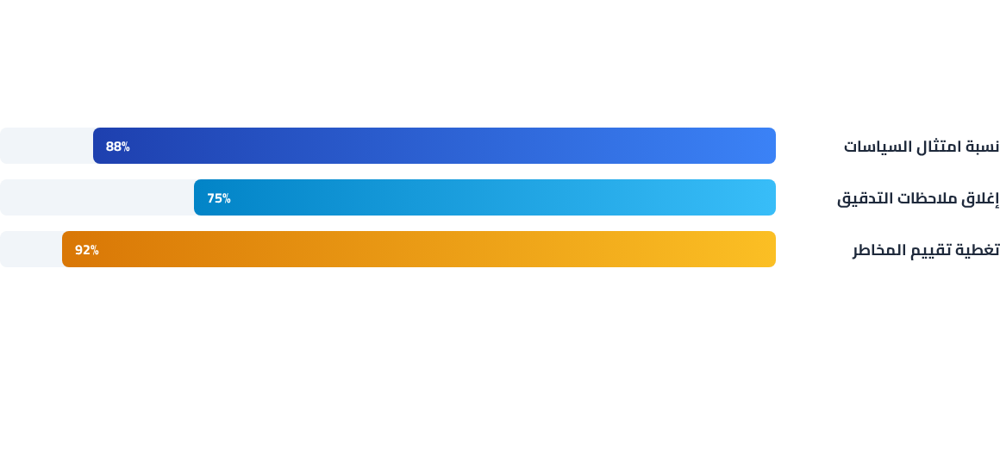
GV.OV : الرقابة والإشراف المستمر
تتضمن وظيفة الرقابة (Oversight) استخدام نتائج التقييمات والتدقيق الدوري لتعديل وتحديث استراتيجية إدارة المخاطر وتوجيه القرار القيادي.

Slide 15
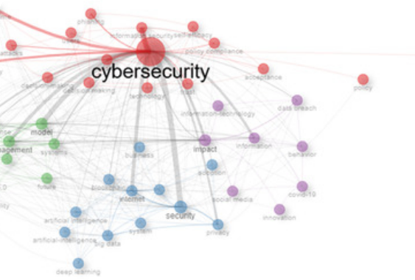
GV.SC : إدارة مخاطر سلسلة التوريد
مع اعتماد المؤسسات على السحابة والموردين الخارجيين، أصبحت سلسلة التوريد من أكبر متجهات الهجوم (Attack Vectors).
تقييم الموردين: إدراج المتطلبات الأمنية في العقود والاتفاقيات (SLAs).
المراقبة المستمرة: التحقق الدوري من النضج الأمني للطرف الثالث.
خطة الطوارئ المشتركة: ضمان التنسيق في حال تعرض المورد لخرق سيبراني.

Slide 16
المحور الرابع: أدوات التطبيق والقياس
كيف تحول المؤسسات الإطار النظري إلى ممارسة عملية مقاسة؟

Slide 17
مستويات تطبيق الإطار (Implementation Tiers)
المستوى 1 (جزئي - Partial): الممارسات عشوائية وردود أفعال غير مدونة.
4
المستوى 2 (مستنير بالمخاطر - Risk Informed): وجود سياسات لكن تطبيقها غير منتظم.
مستويات لتحديد نضج إدارة المخاطر
المستوى 3 (قابل للتكرار - Repeatable): ممارسات موثقة ومؤسسية ومطبقة بانتظام.
المستوى 4 (متكيف - Adaptive): الاستجابة الديناميكية والتعلم المستمر من التهديدات.

Slide 18






الملفات التعريفية (Profiles) وتحليل الفجوة
تحليل الفجوة وخطة العمل
الملف المستهدف (Target Profile)
الملف الحالي (Current Profile)
مقارنة الملفين لتحديد الفجوات (Gaps) وصياغة خطة خارطة طريق (Roadmap) ذات أولويات ميزانية تنفيذية.
تحديد الأهداف والأوضاع الأمنية المطلوب الوصول إليها بناءً على شهية المخاطر ومتطلبات العمل.
توصيف دقيق ومباشر لحالة الضوابط والممارسات الأمنية المطبقة فعلياً في الوقت الراهن داخل المؤسسة.

Slide 19




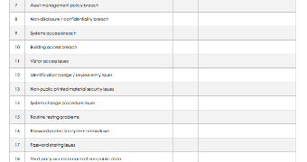

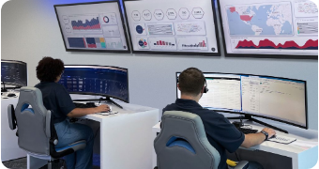


سيناريو تطبيقي: الحوكمة في الممارسة العلمية
3. الرقابة والتقييم
2. التنفيذ التشغيلي
1. التوجيه القيادي
رفع تقارير الأداء ومراجعة مخاطر الموردين لتعديل الاستراتيجية وتحديثها بشكل دوري.
يقوم فريق CISO بتطبيق ضوابط Protect & Detect استناداً للسياسات المعتمدة.
يقوم المجلس بوضع شهية المخاطر واعتماد الاستراتيجية والسياسات العامة للأمن السيبراني.

Slide 20
المحور الخامس: الخلاصة والآفاق المستقبلية
أبرز التوصيات الأكاديمية والمفاهيم المحورية للمحاضرة

